Slide 1
Калининградская область (70 лет образования – 2016г) ИЗР, 10 класс (Ермоленко Е.В.)

Slide 2
Географическое положение
Область расположена на крайнем западе России (самый маленький, самый западный субъект РФ).
На юге граничит с Польшей, на севере и востоке — с Литвой. На западе и юго-западе омывается Балтийским морем и его большими опресненными заливами — Куршским и Калининградским.
Площадь Калининградской области - 15,1 тыс. км²
Население - 943 500 чел
Входит в состав Северо-Западного федерального округа

Slide 3
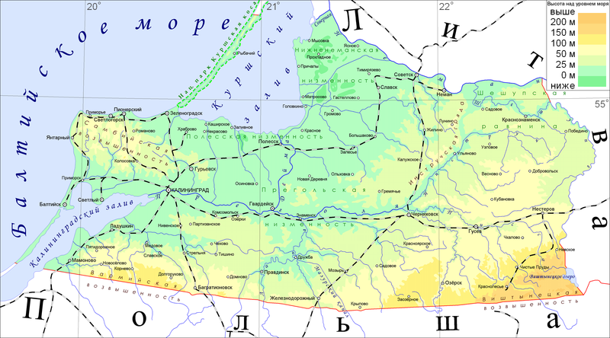

Slide 4
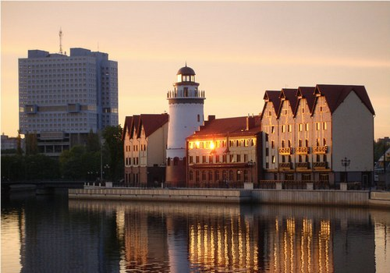
История образования
Решение о передаче Восточной Пруссии СССР и Польше принято на Берлинской (Потсдамской) конференции в 1945 г.
Указ Президиума Верховного Совета СССР от
7 апреля 1946г об образовании Кенигсбергской области в составе РСФСР, а 4 июля 1946г была переименована в Калининградскую.

Slide 5
Памятник в г Советске

Slide 6
Памятник в г Советске

Slide 7
Заселение области
В апреле 1946г в ней проживало 35 тыс. граждан СССР, не считая военнослужащих.
Бывшие солдаты, их родственники, репатрианты, командировочные.
Массовое заселение – постановление Совета Министров СССР №1522 от 9 июля 1946г «О первоочередных мероприятиях по заселению районов и развитию сельского хозяйства Калининградской области»
Предусматривало переселение в этом году 12 тыс. семей колхозников из 20 областей РСФСР и из Белоруссии.

Slide 8
Условия переселения
На добровольных началах
Государственное распределение
По «путевке ЦК»
Переселенческие отделы
Уполномоченные вербовщики
Принцип землячества
Разработана система льгот
Лекции, листовки, пропагандистские плакаты

Slide 9
Принцип землячества
Из 13 районов области в пяти сельское население сформировалось за счет выходцев из одной области: Краснознаменском, Гусевском, Багратионовском, Неманском, Черняховском.
В четырех районах население оказалось очень смешанным: Нестеровском, Озёрском, Полесском и Славском
В остальных районах – за счёт приезжавших из двух-трёх областей

Slide 10
Задачи исследования
1. Установить среднестатистический портрет переселенца (с.46)
2. Проверить утверждение: «миграционный фактор сохранил свое значение до наших дней» (с.45)
3. Доказать «смешанный» состав населения Славского района (с.43)
4. Создать образ первых переселенцев своей семьи.
Сравнить со среднестатистическими данными.

Slide 11
Среднестатистический портрет переселенца
Женщины значительно преобладали над мужчинами (часто вдова с детьми)
Возраст от 18 до 39 лет
Многие меняли свою профессию и образ жизни
Преобладали – русские, белорусы, украинцы, литовцы.
Имели трудности в первые годы переселения

Slide 12
Образ первых переселенцев своей семьи
1. В каком году и откуда переехала ваша семья. В каком составе.
2. Почему решили переехать в область.
3. Где работали, в каких условиях жили.
4. Было легко или трудно в первые годы. Хотели ли вернуться назад.
5. Реликвии, традиции семьи, духовные ценности.

Slide 13
Причины «обратничества»
Более половины переселенцев возвращались, некоторые приезжали и уезжали по 2-3 раза.
Трудные условия жизни, невысокие заработки, сложная криминальная обстановка, неуверенность в будущем и тоска по родине.

Slide 14
Домашнее задание
Провести исследование в своей семье в соответствии с планом.
Подготовить письменный рассказ о своих предках.
Отобрать важные факты из рассказа.
Подготовить фотографии к презентации (со сканировать)

